Slide 1


КАЗАНСКИЙ ФЕДЕРАЛЬНЫЙ УНИВЕРСИТЕТ
ЮРИДИЧЕСКИЙ ФАКУЛЬТЕТ
МАГИСТЕРСКАЯ ПРОГРАММА
СЛЕДСТВЕННАЯ, ПРОКУРОРСКАЯ И ПРАВОЗАЩИТНАЯ ДЕЯТЕЛЬНОСТЬ ПО УГОЛОВНЫМ ДЕЛАМ

Slide 2

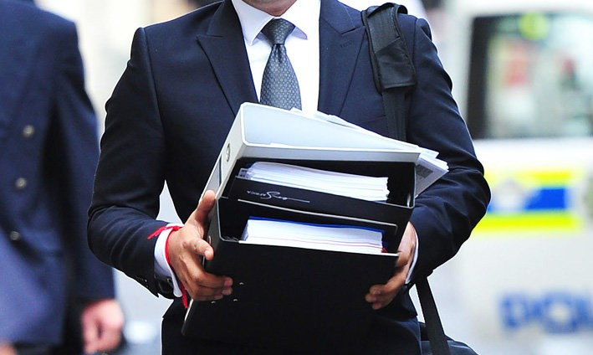
НАША МИССИЯ
Подготовить практикоориентированных специалистов для различных правоохранительных и правозащитных структур, способных квалифицированно выполнять возлагаемые на них функции при производстве по уголовным делам

Slide 3




Программа обучения
Форма и срок обучения
Очная – 2 г.
Заочная – 2 г. 5 мес.
БЛОК 1. ДИСЦИПЛИНЫ
Обязательная часть (Актуальные проблемы права, Философия права, Академическая коммуникация)
Часть, формируемая участниками образовательных отношений
Дисциплины по выбору
БЛОК 2. ПРАКТИКА
Научно-исследовательская работа
Ознакомительная практика
Педагогическая
Преддипломная практика
БЛОК 3 ГОСУДАРСТВЕННАЯ ИТОГОВАЯ АТТЕСТАЦИЯ
Подготовка к сдаче и сдача государственного экзамена
Подготовка к процедуре защиты и защита ВКР
Вид конкурса
Бюджет/договор
ФОТО КАФЕДРЫ
Язык: русский

Slide 4

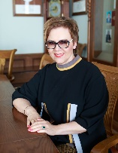
Клюкова Марина Евгеньевна
Руководитель магистерской программы
К.ю.н., и.о.заведующего кафедрой уголовного процесса и криминалистики
dkme@mail.ru
+7 (843) 233 71 87

Slide 5
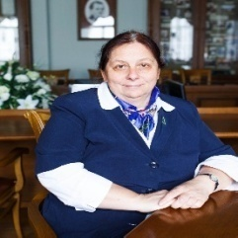
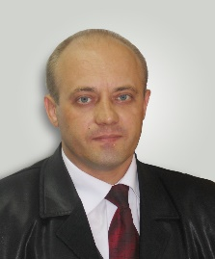
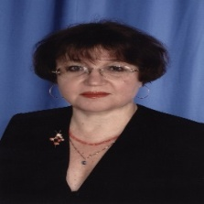
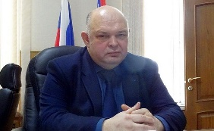
НАШИ ПРЕПОДАВАТЕЛИ
К.ю.н, врио председателя Казанского гарнизонного
военного суда
САФАНОВ Э.Е.
Д.ю.н, профессор ТАЛАН М.В.
Д.ю.н, профессор ЕПИХИН А.Ю.
Д.ю.н, профессор, адвокат
МУРАТОВА Н.Г.
Notes:
Обращаю ваше внимание, что версию в сером цвете также предусмотрели.
След. Слайд.

Slide 6
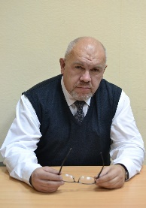
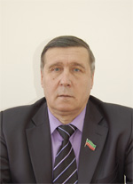
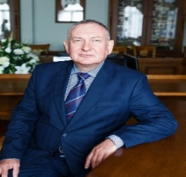
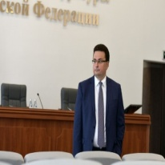
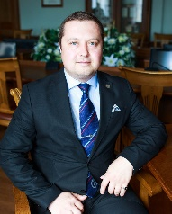
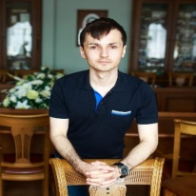
НАШИ ПРЕПОДАВАТЕЛИ
К.ю.н, адвокат МАЗУРЕНКО П.Н.
К.ю.н, доцент, депутат Гос.Совета РТ РЫБУШКИН Н.Н.
К.ю.н, доцент БАЛЕЕВ С.А.
Д.ю.н, зам.председателя верховного Суда РТ БЕЛЯЕВ М.В.
К.ю.н, адвокат Мазуренко П.Н.
К.ю.н, доцент ШАМСУТДИНОВ М.М.
К.ю.н, доцент
ВЕРИН А.Ю.
Notes:
Обращаю ваше внимание, что версию в сером цвете также предусмотрели.
След. Слайд.

Slide 7

КЛЮЧЕВЫЕ ДИСЦИПЛИНЫ
Обеспечение безопасности личности в уголовном судопроизводстве
Уголовно-правовая охрана личных прав и свобод
Уголовно-правовая охрана экономических прав и свобод
Деловые переговоры в юридической практике
Адвокат-защитник по уголовным делам
Судебный контроль по уголовным делам
Освобождение от уголовного наказания и его смягчение

Slide 8

КАРЬЕРА
Следственные подразделения Следственного Комитета РФ
Работа в следственных подразделениях Следственного Комитета РФ
Работа в следственных и иных подразделениях органов внутренних дел РФ
Работа в органах прокуратуры Российской Федерации
Работа в федеральных судах общей юрисдикции и аппарате мировых судей
Работа в адвокатуре

Slide 9

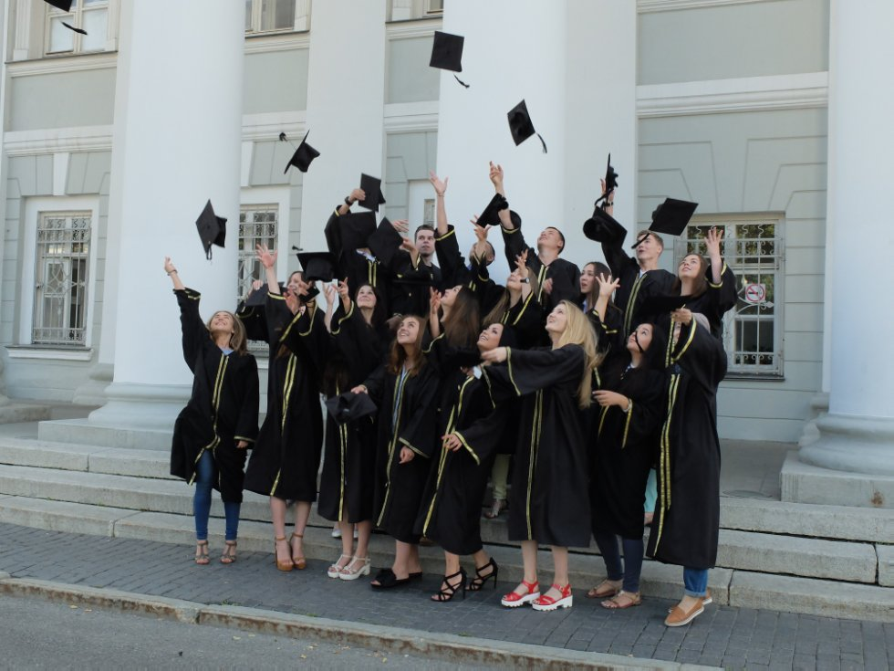
Спасибо за внимание!
Будем рады вас видеть на магистерской программе
«Следственная, прокурорская и правозащитная деятельность»
420008, Казань, ул. Кремлёвская, 18
Телефон: (843) 233-72-28, 233-71-56
magistr.law@kfu.ru

